Slide 1
Пелипенко В.Г.
Учитель ФК
МБОУ СОШ № 8
п. Сенной

Slide 2
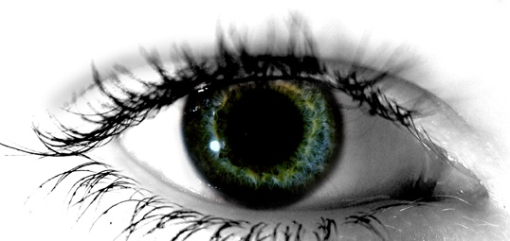
физкультминутка
для глаз

Slide 15
Берегите зрение!

